Slide 1
基于FGSM的攻击方法
董辰尧
10185102144

Slide 2
目 录
背景分析
01
CONTENTS
算法分析
02
实验分析
03
总结展望
04

Slide 3
背景分析
01

Slide 4

目前人工智能和机器学习技术被广泛应用在人机交互，推荐系统，安全防护等各个领域。在人机交互这一环节，语音、图像的识别的准确性对机器理解并执行用户指令的有效性至关重要。这一环节也是最容易被攻击者利用，攻击者通过对数据源的细微修改，达到用户感知不到，而机器接受了该数据后做出错误的后续操作的目的。
谷歌大脑(Google Brain)的研究表明，
任何机器学习分类器都可能被欺骗，
给出不正确的预测。

Slide 5


图像攻击
对于人类而言，仅仅通过所接收到的视觉信息并不能完全帮助我们做出正确、迅速的判定，还需要结合我们的生活经验做出相应的反应，以确定哪些信息是真实可靠的，而哪些信息是虚假伪造的，从而选取最适合的信息并做出最终的决策。

Slide 6
算法分析
02

Slide 7
FGSM简介
1.Fast Gradient Sign Method(快速梯度下降法）
2.白盒攻击：
攻击者能够获知机器学习所使用的算法，以及算法所使用的参数。攻击者在产生对抗性攻击数据的过程中能够与机器学习的系统有所交互。
3.有目标攻击：
对于一张图片和一个目标标注句子，生成一个对抗样本，使得标注系统在其上的标注与目标标注完全一致，即不仅要求攻击成功，还要求生成的对抗样本属于特定的类。
4.一次攻击：没有迭代。

Slide 8
从激活函数的角度：
对于一个样本来说，其分类结果是由深度网络中大量参数和激活函数的形式所决定的，如果以某种方式改变样本使得激活函数朝着反方向变化，那么这种变化会形成“雪球效应”使得分类器改变最终的分类概率。
从loss的角度：
在深度网络中，loss间接地反应了分类结果，如果对抗样本使得函数的loss增大以至于分类结果出错，那么就算攻击成功了。
FGSM思想

Slide 9
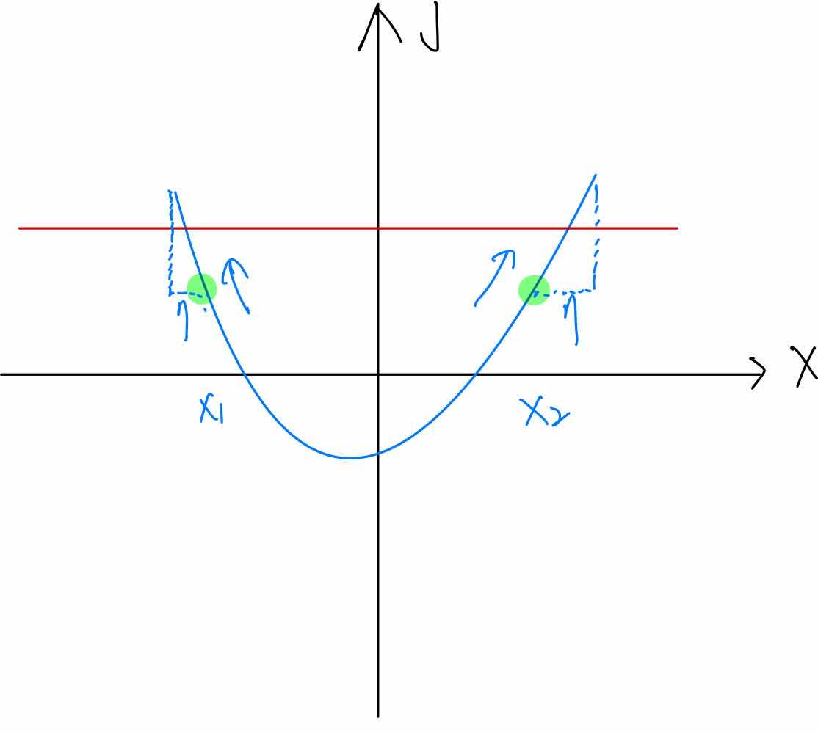
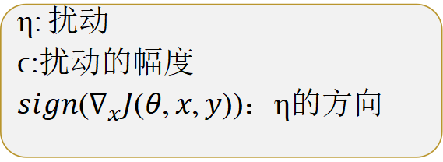
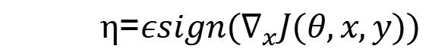
$η$=$ε{sign(∇}_{x}J(θ,x,y))$
FGSM简介
$$η:扰动$$
$ϵ:$扰动的幅度${sign(∇}_{x}J(θ,x,y))：η的方向$
当$x沿着$梯度方向改变时，loss增大得越快。

Slide 10
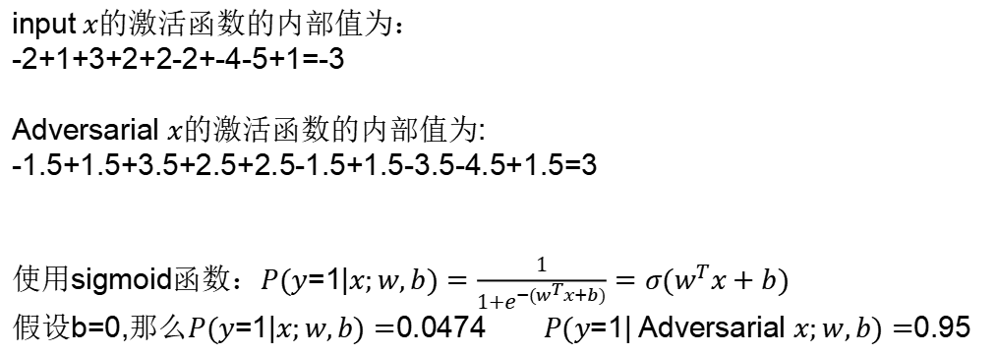
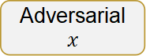
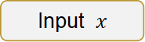
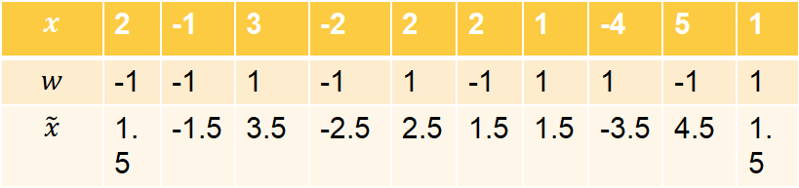
Input $x$
$$x$$ | 2 | -1 | 3 | -2 | 2 | 2 | 1 | -4 | 5 | 1
$$w$$ | -1 | -1 | 1 | -1 | 1 | -1 | 1 | 1 | -1 | 1
$$\tilde{x}$$ | 1.5 | -1.5 | 3.5 | -2.5 | 2.5 | 1.5 | 1.5 | -3.5 | 4.5 | 1.5
weights
Adversarial $x$
input$x$的激活函数的内部值为：
-2+1+3+2+2-2+-4-5+1=-3
Adversarial $x$的激活函数的内部值为:
-1.5+1.5+3.5+2.5+2.5-1.5+1.5-3.5-4.5+1.5=3
使用sigmoid函数：$P(y$=1|$x;w,b)=\frac{1}{1+e^{−(w^{T}x+b)}}=σ(w^{T}x+b)$
假设b=0,那么$P(y$=1|$x;w,b)=$0.0474 $P(y$=1| Adversarial $x;w,b)=$0.95

Slide 11
实验分析
03

Slide 12
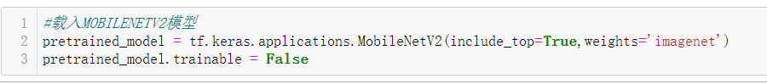
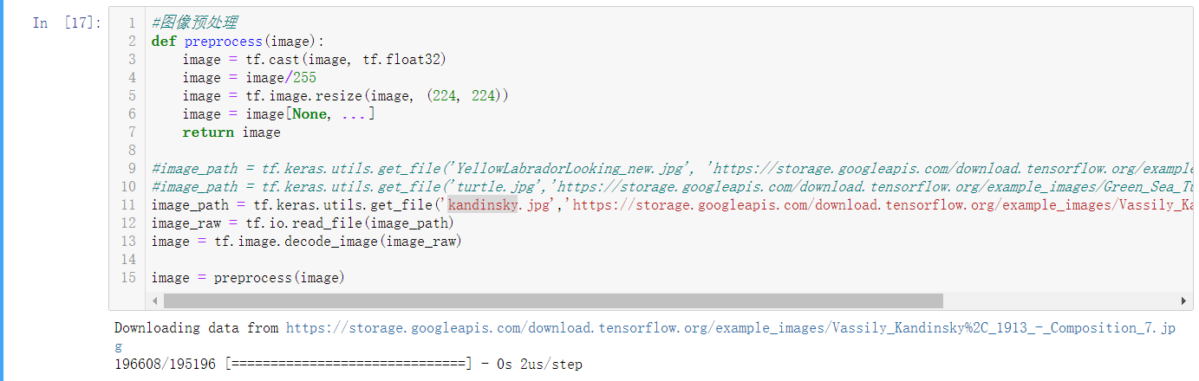
载入模型并且进行图像预处理

Slide 13
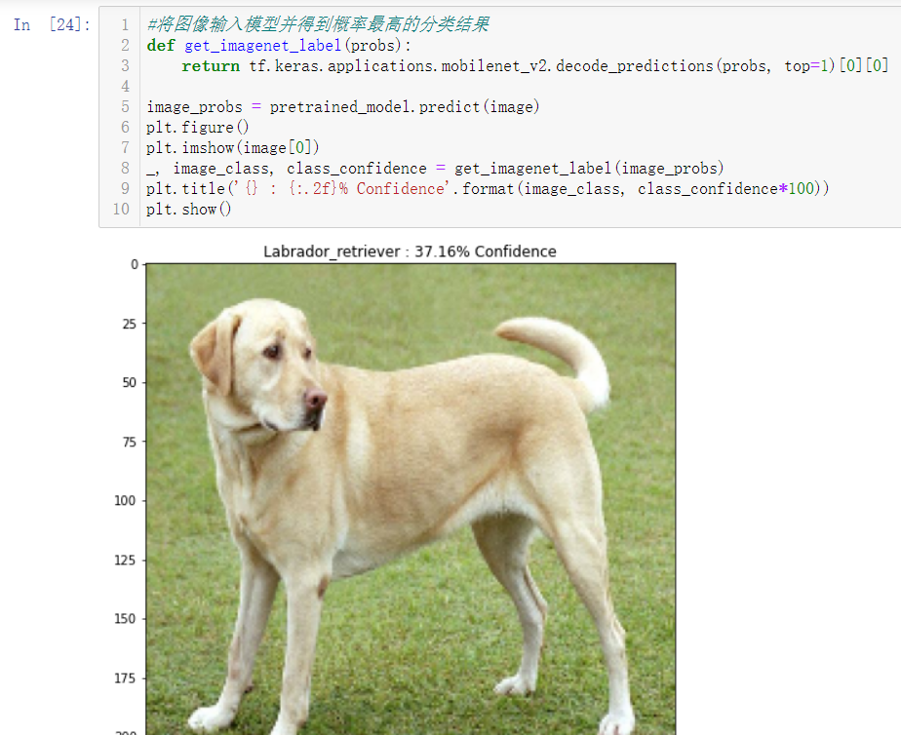
将图像输入模型并得到概率最高的分类结果

Slide 14
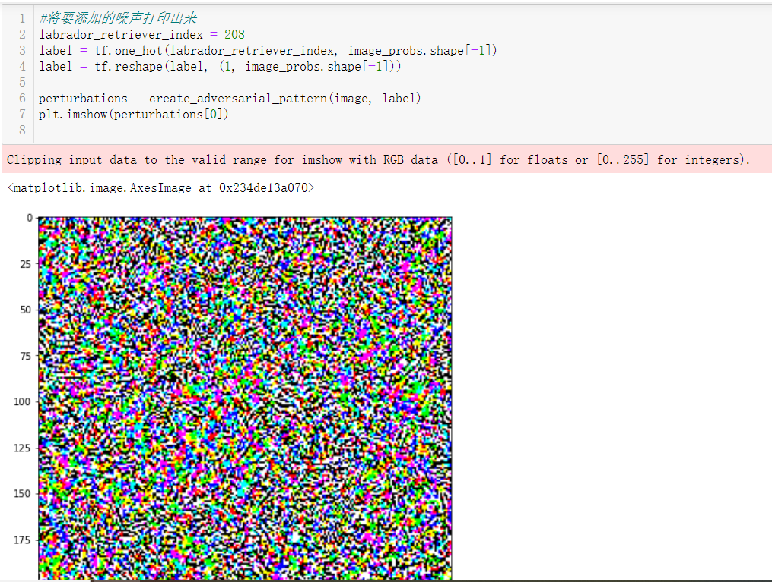
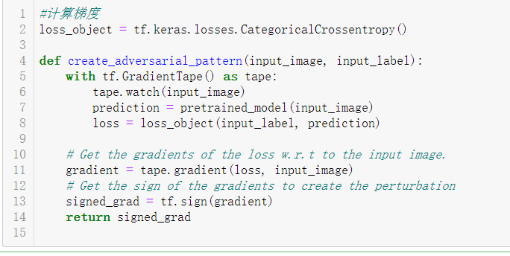
计算梯度并生成干扰

Slide 15
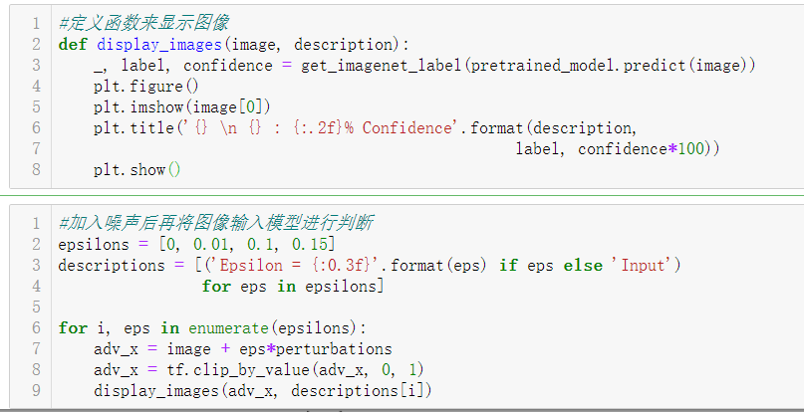
将图像和噪声加起来输入模型，得到结果

Slide 16
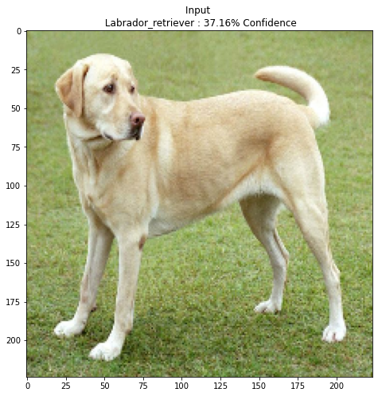
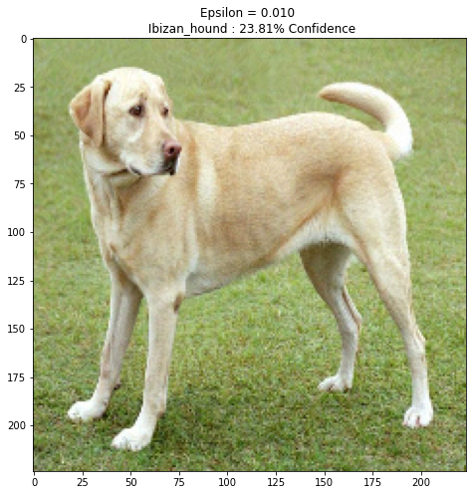
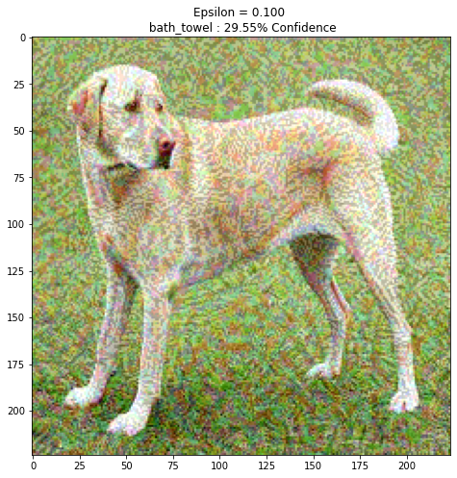


Slide 17
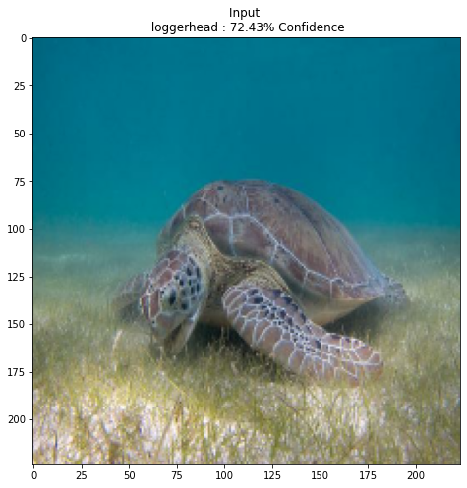




Slide 18
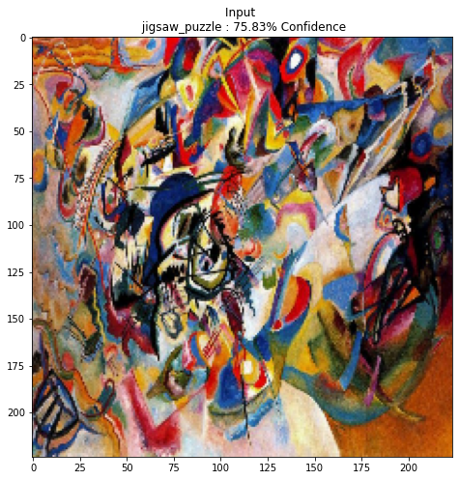
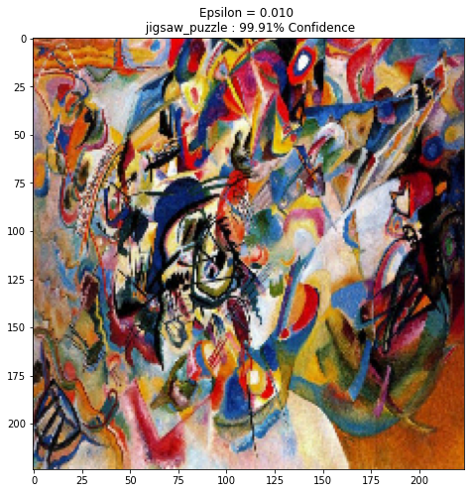

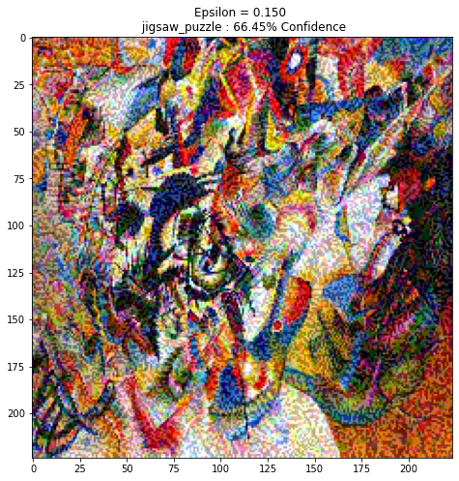

Slide 19
总结展望
04

Slide 20
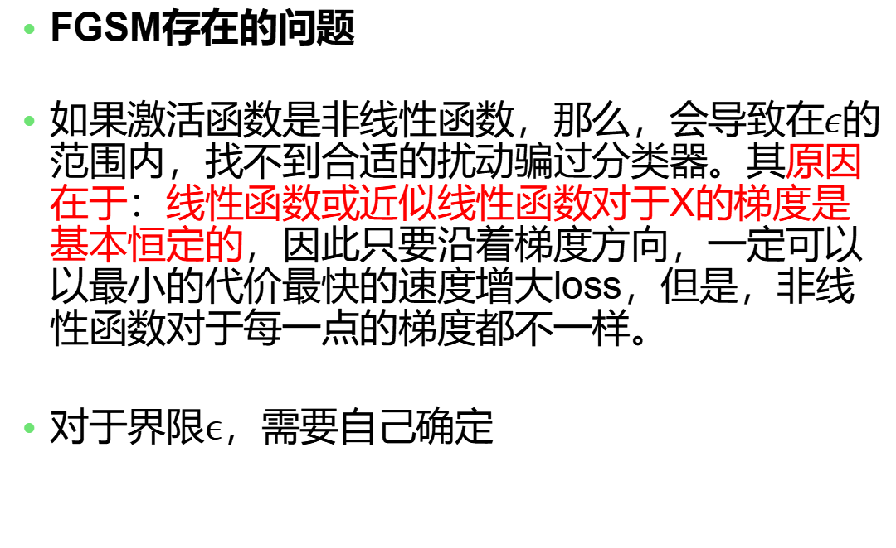
FGSM存在的问题
如果激活函数是非线性函数，那么，会导致在$ε$的范围内，找不到合适的扰动骗过分类器。其原因在于：线性函数或近似线性函数对于X的梯度是基本恒定的，因此只要沿着梯度方向，一定可以以最小的代价最快的速度增大loss，但是，非线性函数对于每一点的梯度都不一样。
$对于界限ϵ，$需要自己确定

Slide 21
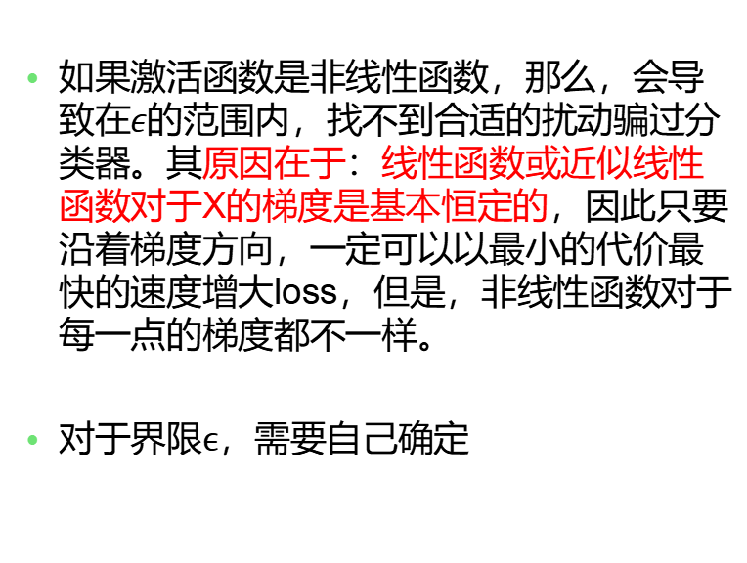
如果激活函数是非线性函数，那么，会导致在$ε$的范围内，找不到合适的扰动骗过分类器。其原因在于：线性函数或近似线性函数对于X的梯度是基本恒定的，因此只要沿着梯度方向，一定可以以最小的代价最快的速度增大loss，但是，非线性函数对于每一点的梯度都不一样。
$对于界限ϵ，$需要自己确定
FGSM存在的问题

Slide 22
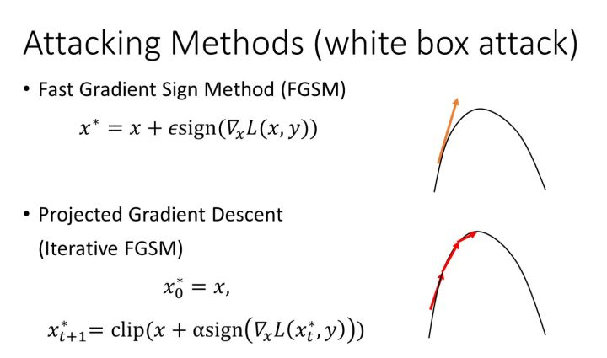
FGSM的改良
IFGSM

Slide 23
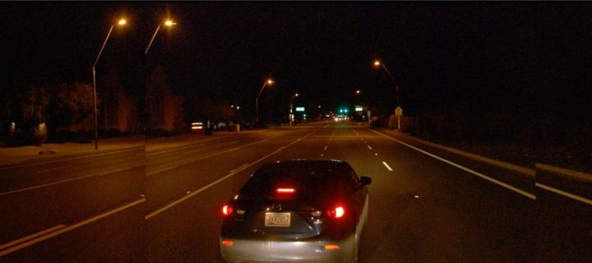
展望
图像等攻击方法导致结果和事实偏差极大，还有研究表明，通过对抗样本攻击，可以让一个准确率90%的图像识别算法，直接把准确率降到0%。将偶然变成必然。

Slide 24
THANKS

